Slide 1

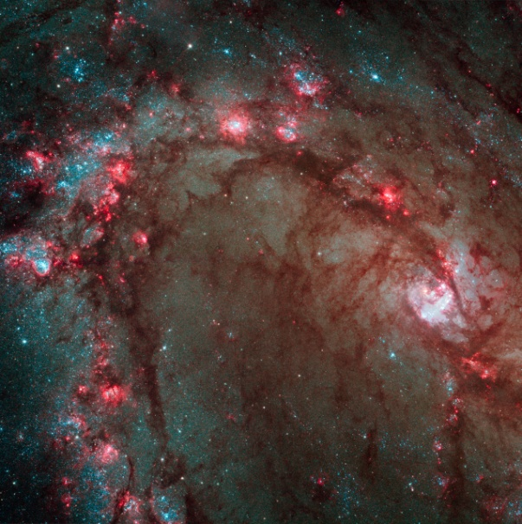
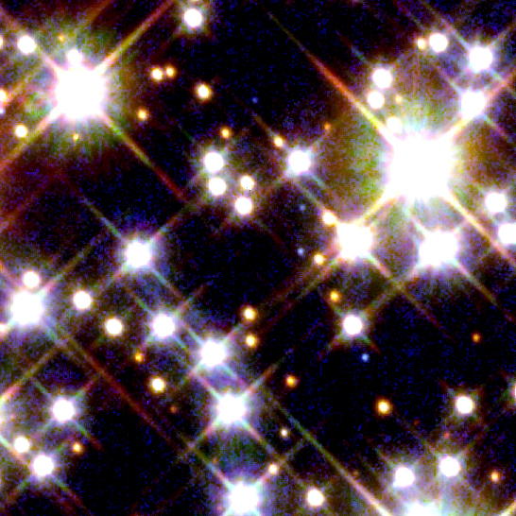
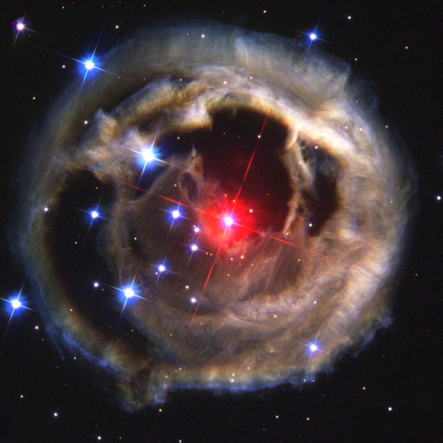
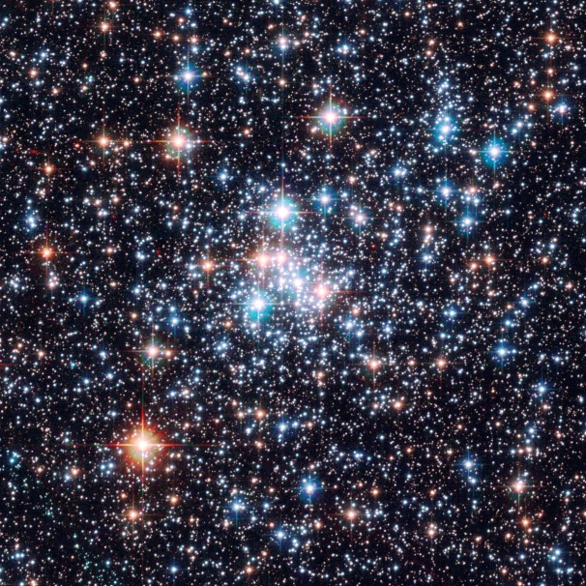
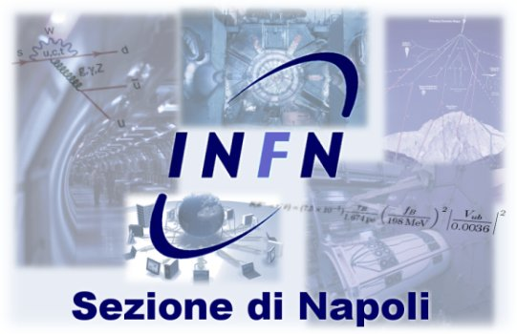
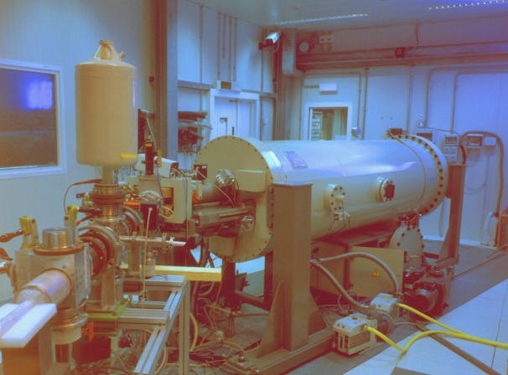
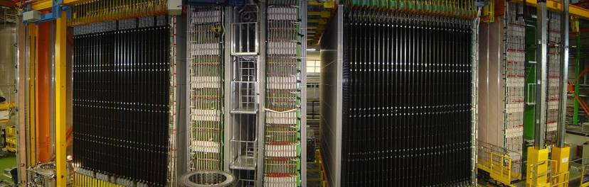
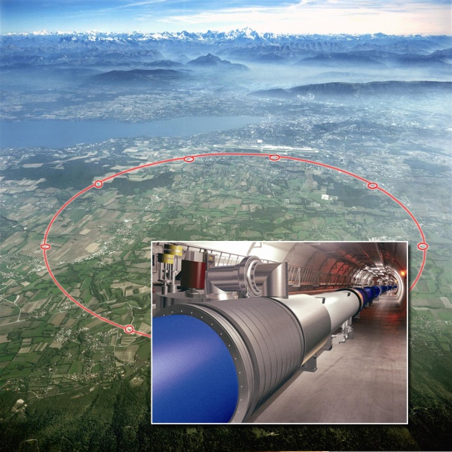
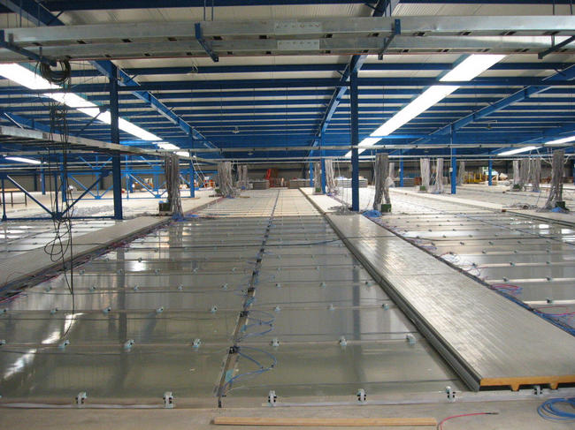
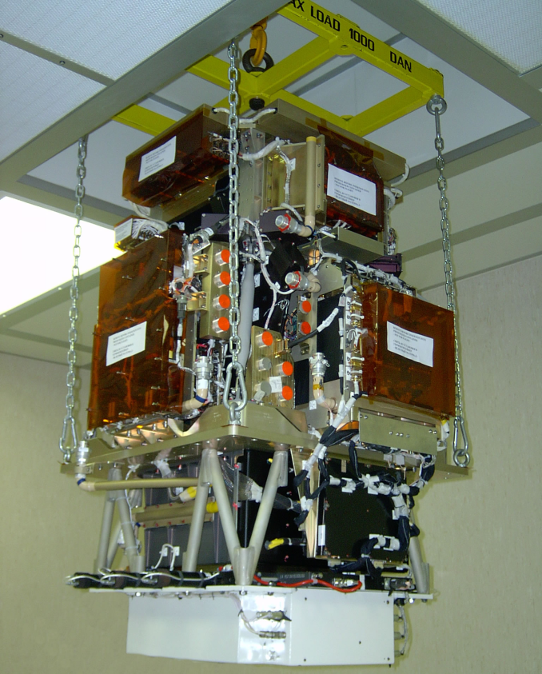
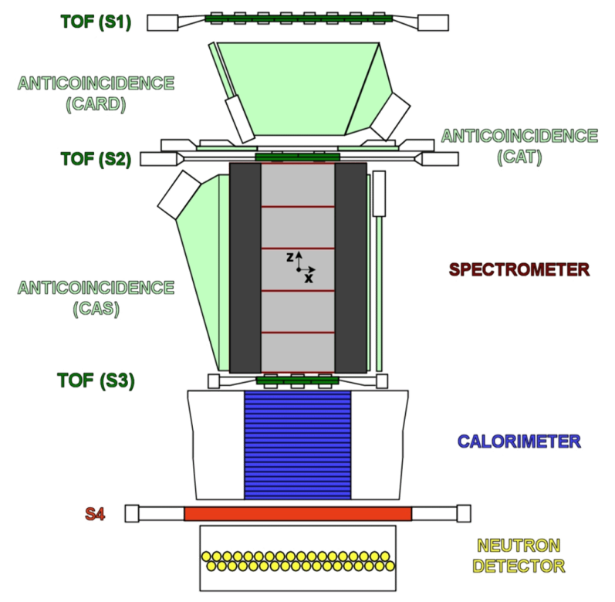
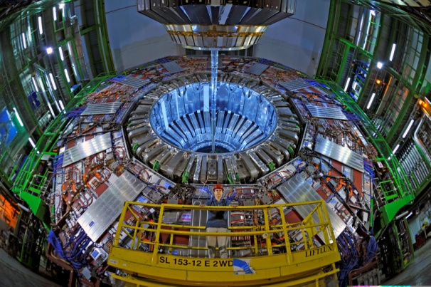
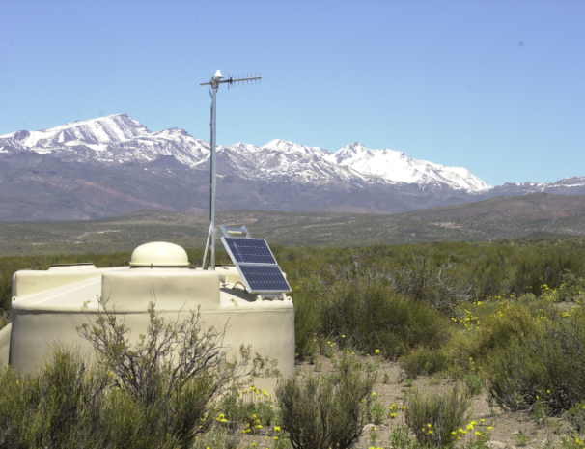
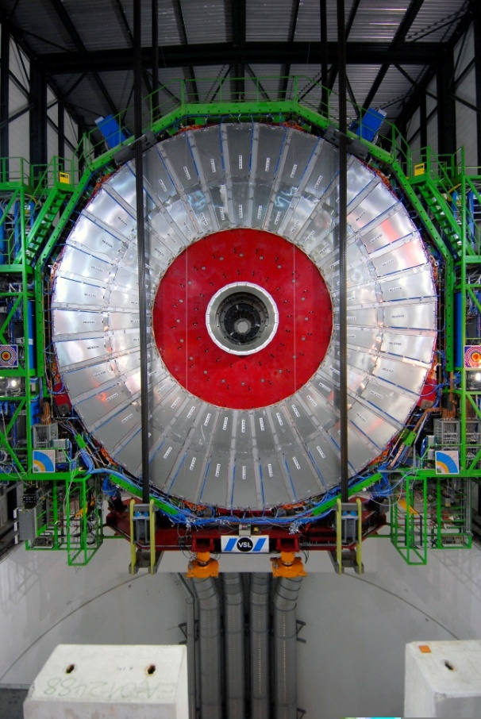
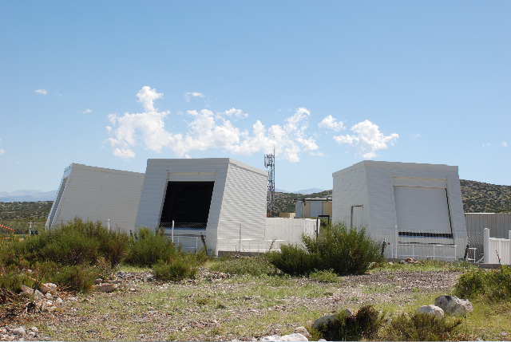
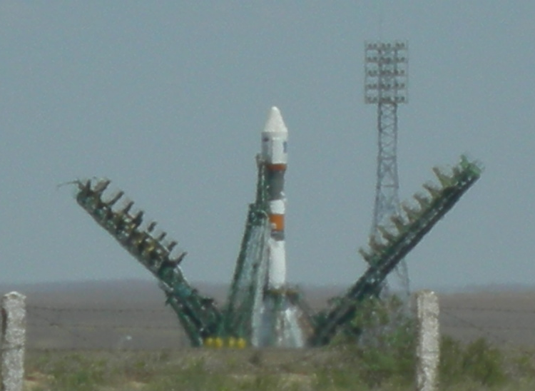
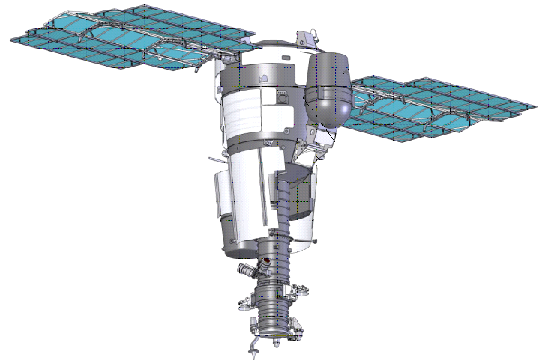
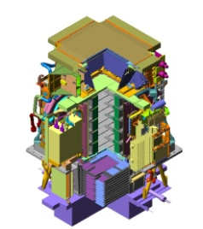
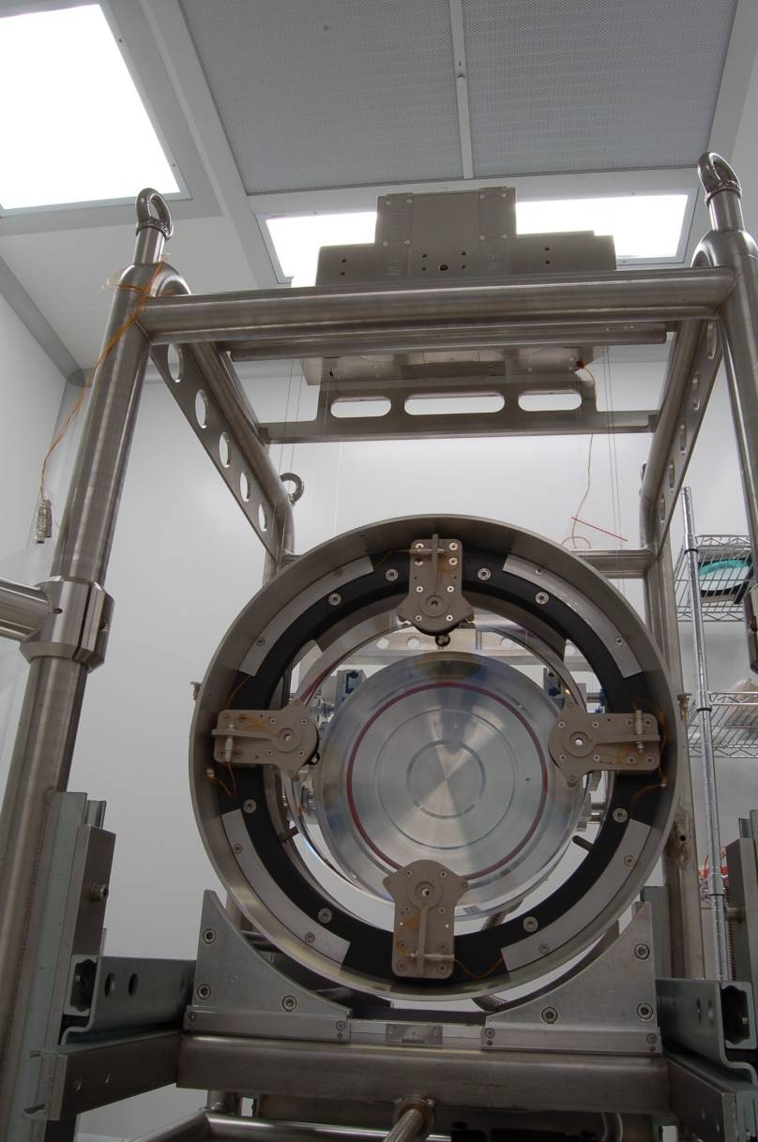
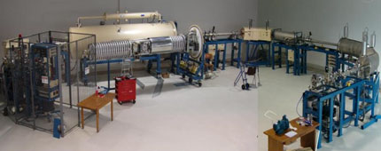
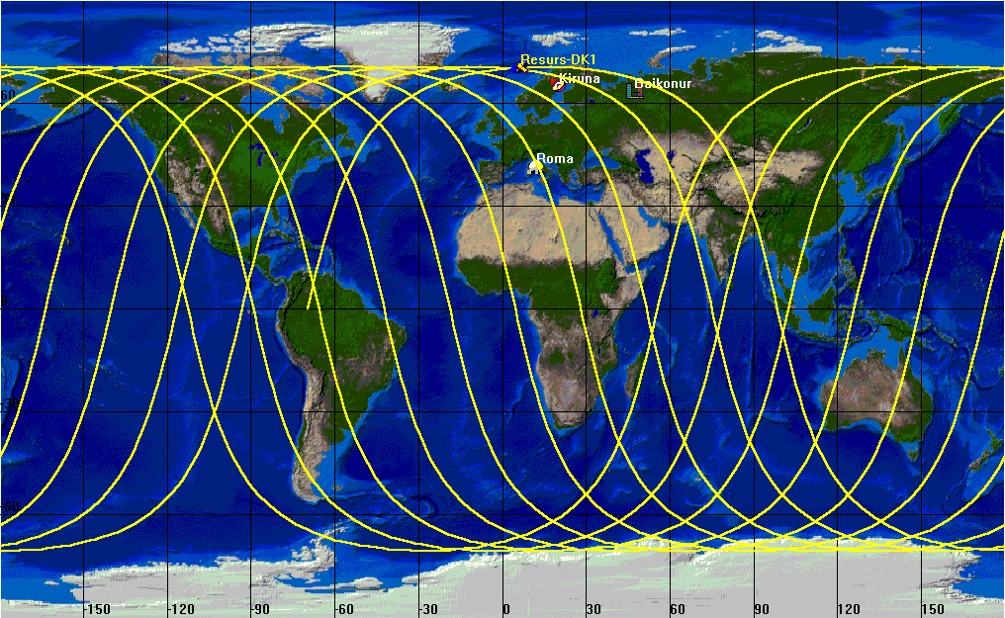
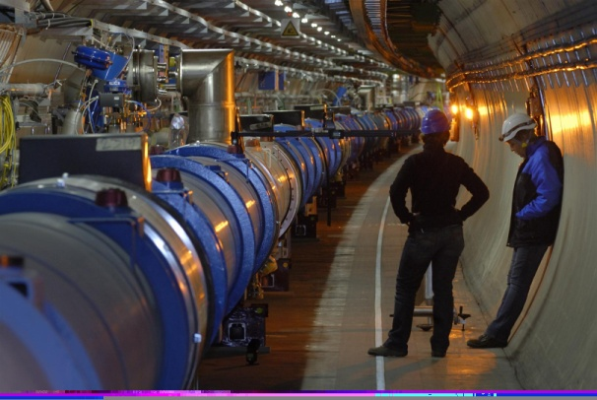
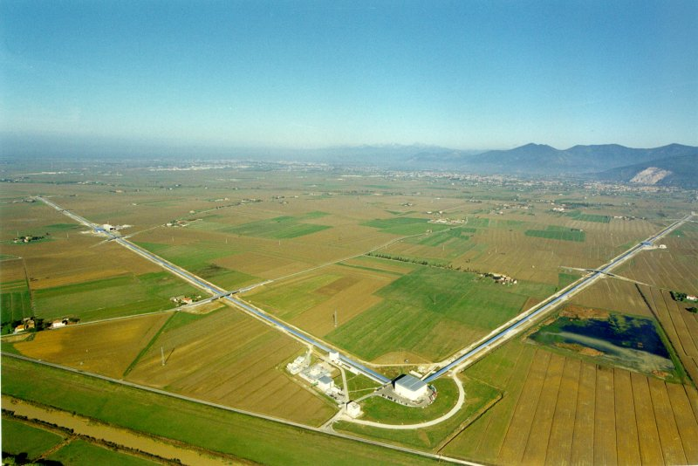
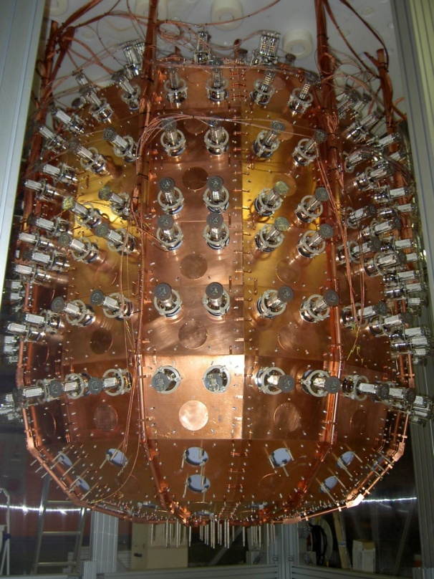
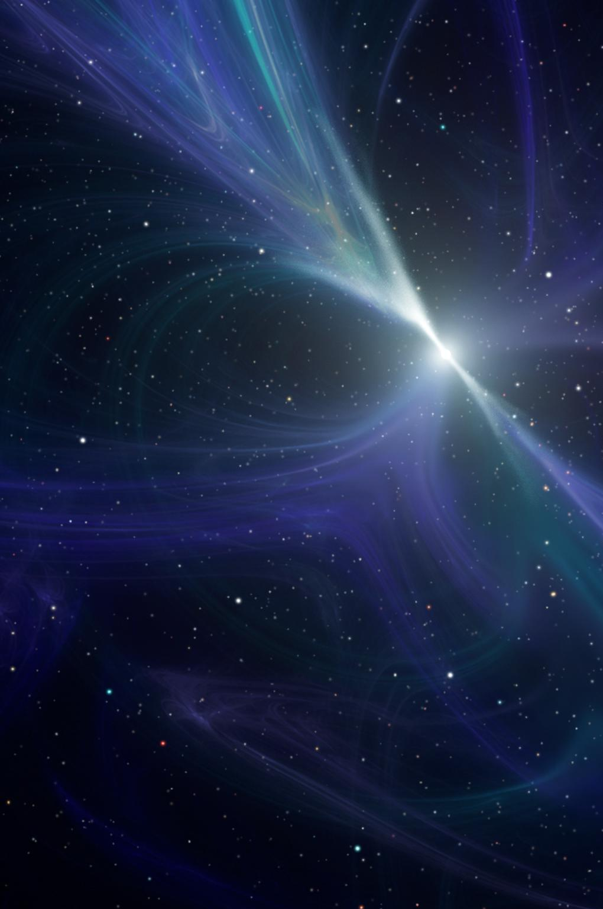
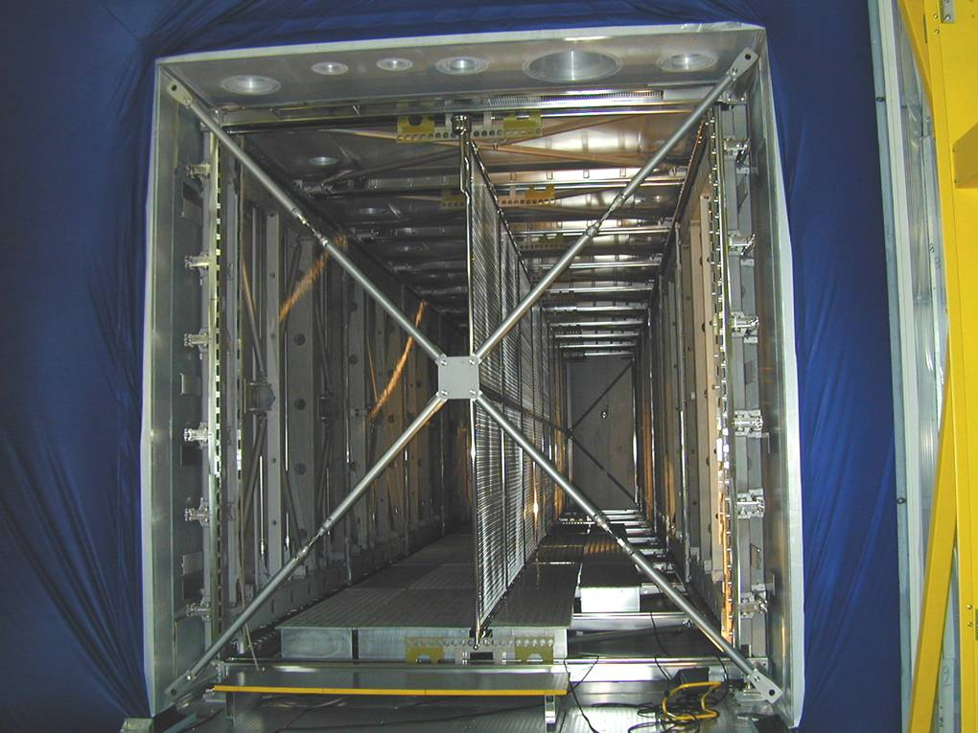
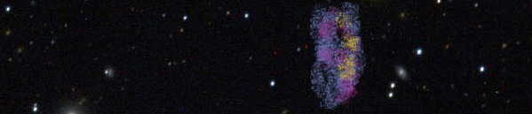
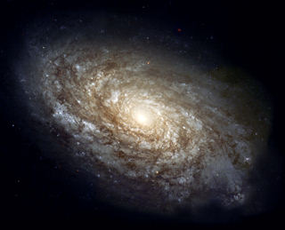
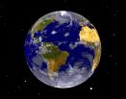
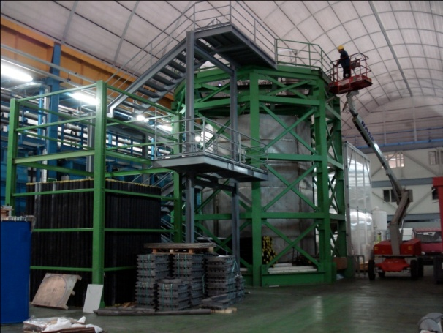
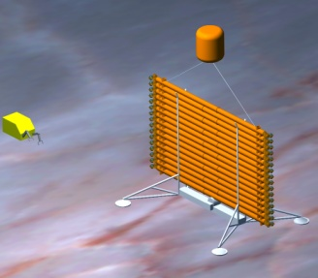
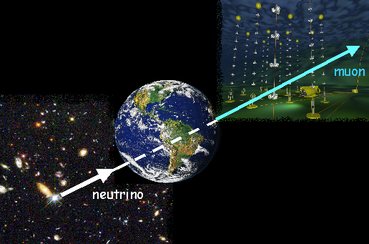
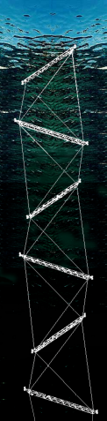

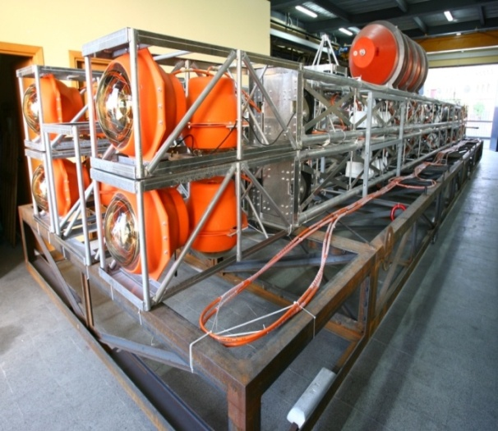
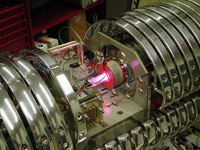
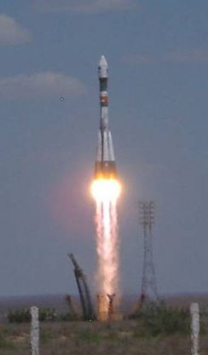
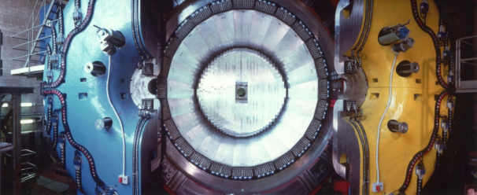
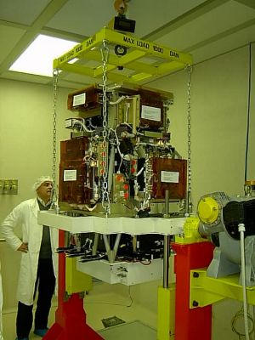
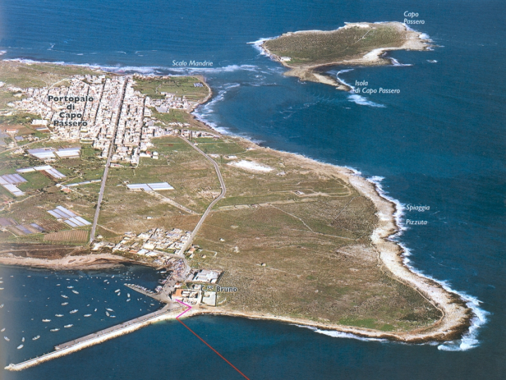
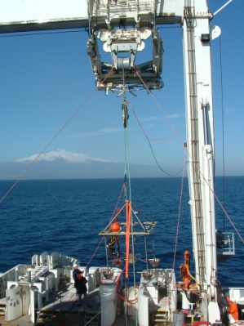
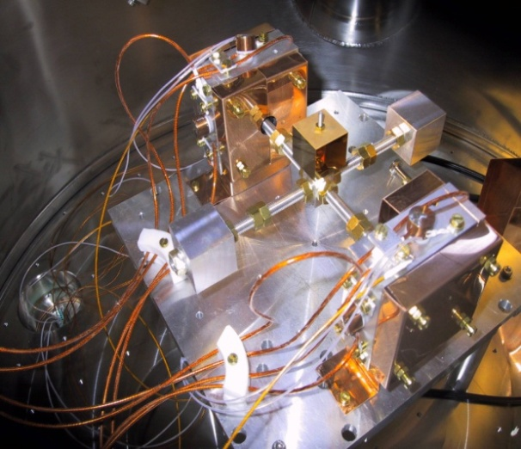
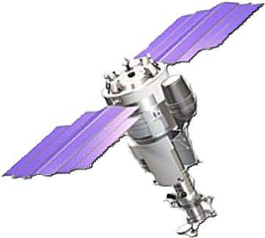
Raggi Cosmici in Ambienti Estremi
_
L’esperimento PAMELA è ospitato a bordo del satellite Russo Resurs Dk1. È stato lanciato in orbita il 15 giugno del 2006 e rimarrà in funzione fino alla fine del 2011.
Il satellite percorre un’orbita ellittica intorno alla terra ad una distanza dal suolo, che varia da 350 a 610 Km ed impiega circa 90 minuti a percorrere un’intera orbita.
A questa quota è possibile catturare le particelle della radiazione cosmica prima che interagiscano con l’atmosfera terrestre “trasformandosi” in uno sciame.
PAMELA è uno strumento relativamente piccolo, pesa solo 450 Kg ed è alto poco più di un metro, ma estremamente sofisticato. È in grado di misurare, con estrema precisione, per ogni particella che lo attraversa, il segno della carica, la carica e l’impulso, ovvero le informazioni necessarie ad identificarla univocamente e classificarla.
L’esperimento ha misurato un eccesso di positroni di alta energia, che potrebbe essere uno dei primi segnali rivelati della presenza di materia oscura nell’universo
QUI FIGURE
+
Il modello di volo di PAMELA
Schema dello strumento PAMELA
La rampa del razzo Soyuz
pochi minuti prima del lancio
Il satellite Resurs DK1
350 km
70º
SAA
610 km
Ogni orbita (linea gialla) è percorsa in ~90 minuti
Uno dei grandi problemi ancora irrisolti è come e dove i raggi cosmici vengono accelerati fino a energie così elevate come quelle osservate.
Tra tutte le particelle che arrivano dal cosmo , i neutrini si presentano come messaggeri molto affidabili. Infatti, a differenza delle altre particelle (come protoni p e fotoni γ), riescono ad attraversare grandi distanze senza essere deviati da campi magnetici o assorbiti.
A causa della probabilità molto bassa di interagire con la materia, che li caratterizza, per poterli osservare, sono necessari rivelatori estremamente grandi, delle dimensioni di circa 1 km³. Dimensioni così grandi possono essere ottenute solo utilizzando grandi volumi naturali come il mare o il ghiaccio polare. Un rivelatore di neutrini astrofisici sarà realizzato nel Mar Mediterraneo. La Collaborazione NEMO partecipa attivamente a questo progetto.
I neutrini possono portarci preziose informazioni dalle regioni più remote del cosmo
QUI FIGURE
γ
ν
p
I neutrini che raggiungono la Terra sono rivelati attraverso l’osservazione delle particelle (i muoni) che producono quando interagiscono.
muone
Il passaggio di muoni nell’acqua del mare genera produzione di luce che può essere
rivelata mediante un reticolo di rivelatori di luce.
Il progetto NEMO prevede la realizzazione di un telescopio di neutrini in
Sicilia, a
largo di
Capo Passero

